Slide 1
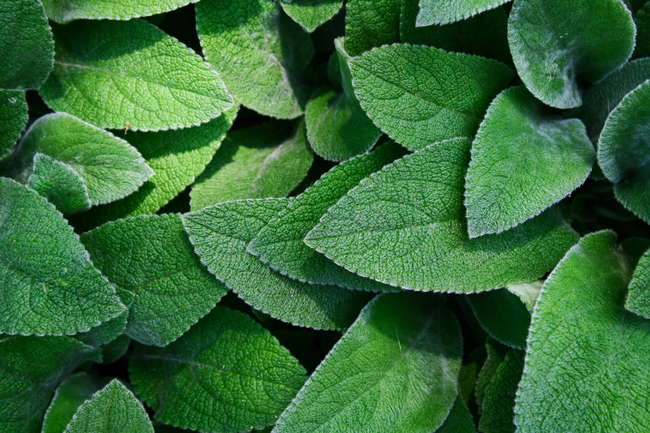

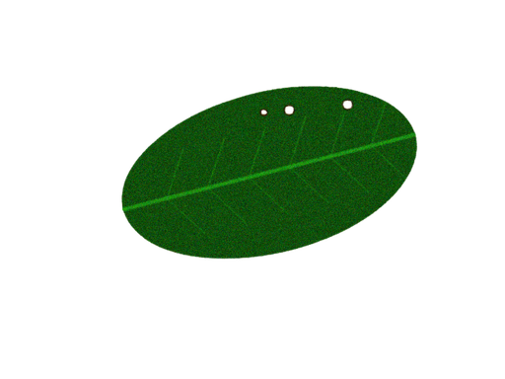
Home
About Us
Documentation
Contact
SIMUTEH
PENGOLAHAN CITRA DIGITAL UNTUK ANALISIS MUTU DAUN TEH BERDASARKAN KONDISI BERCAK
Safa Zahra Raudya
2330511058

Slide 2
MASALAH & PENGGUNA
PERMASALAHAN
PENGGUNA
Penyortiran manual tidak selalu konsisten, terutama ketika bercak kecil dan pencahayaan berbeda-beda.
Petugas penyortiran dan kelompok tani yang membutuhkan alat bantu penilaian mutu daun teh.
PROBLEM STATEMENT
Bagaimana sistem visi komputer dapat membantu mengelompokkan mutu daun teh dan mengukur luas bercak secara konsisten pada berbagai kondisi pencahayaan?

Slide 3
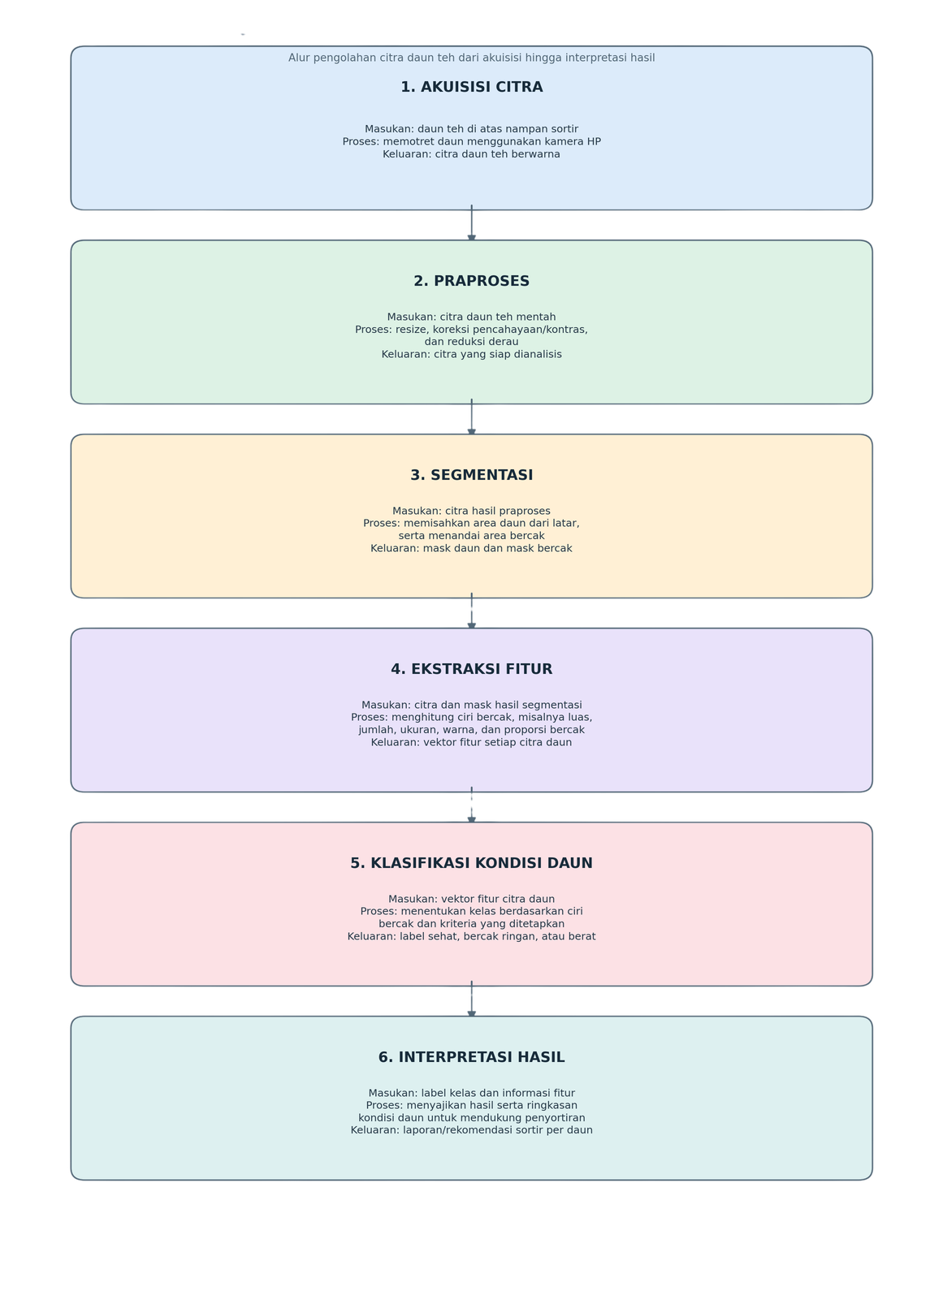
Posisi p1 - p4

Slide 4
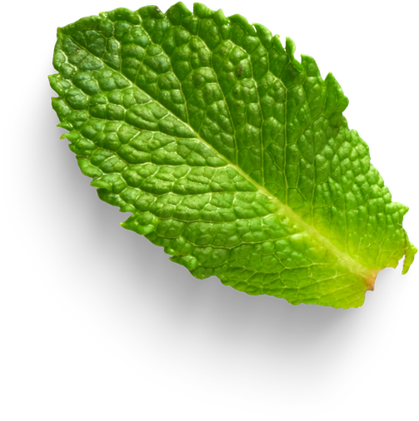

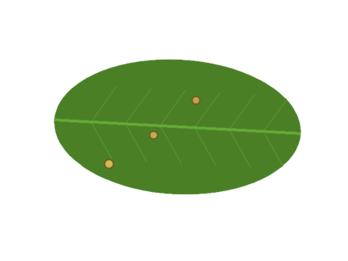
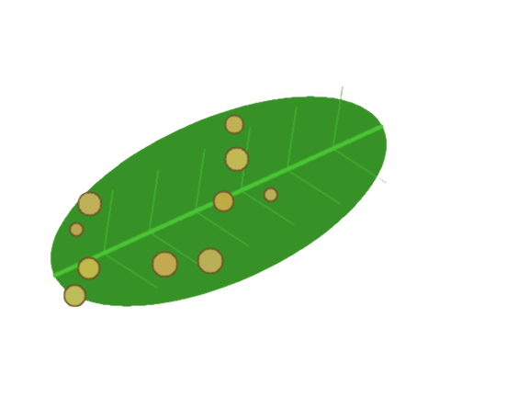



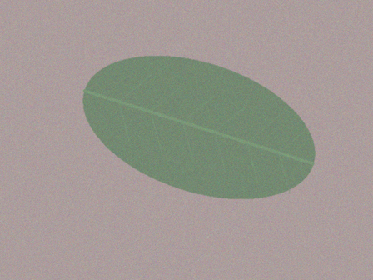
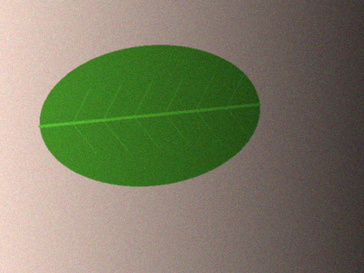
DATASET SIMUTEH
Kelas Daun Teh
Bersih
20 citra
Bercak Ringan
20 citra
Bercak Berat
20 citra
Lima Kondisi Daun Teh
Normal
Gelap
Terang
Kontras Rendah
Bayangan

Slide 5
SYARAT AKUISISI
Hasil Perhitungan
  Ukuran bercak pada sensor = \(4 \times 5 / 300 = 0,0667\) mm
  Bercak pada citra awal = \(0,0667 / 0,0014 = 47,62\) piksel
  Setelah resize 640 px = \(47,62 \times 0,16 = 7,62\) piksel
  Jarak maksimum agar bercak minimal 10 piksel setelah resize = 228,57 mm
Rekomendasi Jarak dan Resolusi
  Gunakan jarak pemotretan sekitar 200 mm atau lebih dekat.
  Pertahankan resolusi tinggi sebelum resize ke 640 × 480 px.
  Pastikan seluruh daun terlihat dan pencahayaan cukup merata.
  Gunakan alas kontras dan hindari bayangan yang menutupi daun.

Slide 6
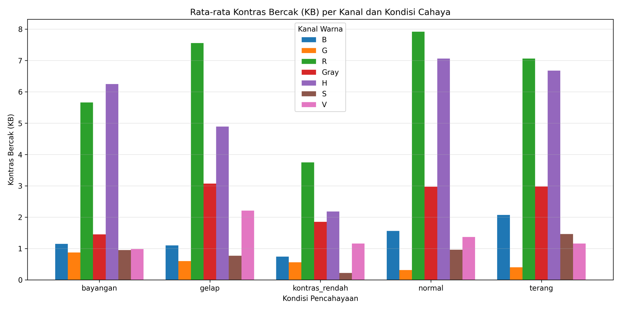
KANAL DAN WARNA TERPILIH
Kanal R dipilih sebagai kanal warna paling informatif berdasarkan hasil pengujian pada kelas bercak berat.

Slide 7
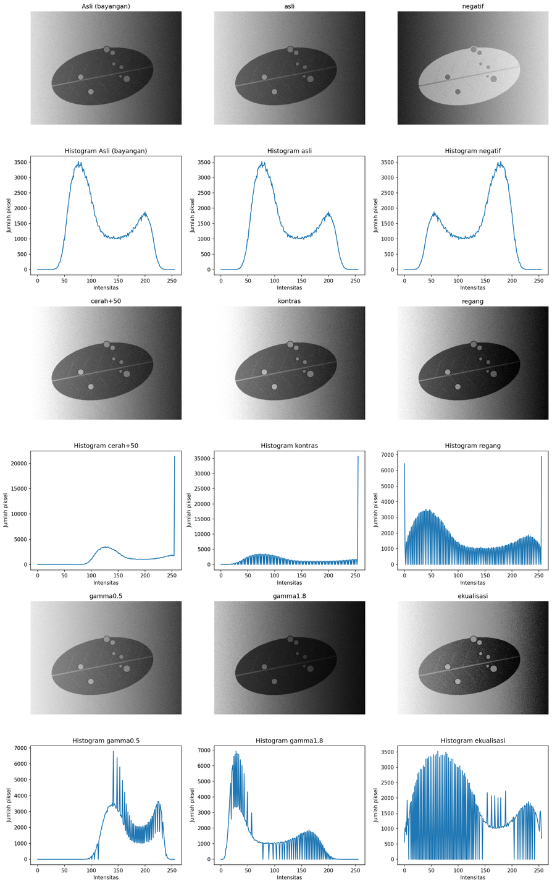
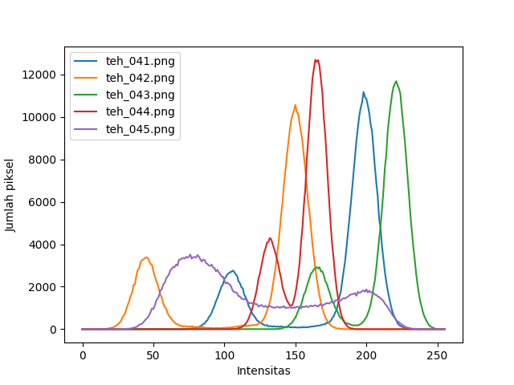
DIAGNOSIS DAN PERBAIKAN CITRA
GAK NGERTI

Slide 8
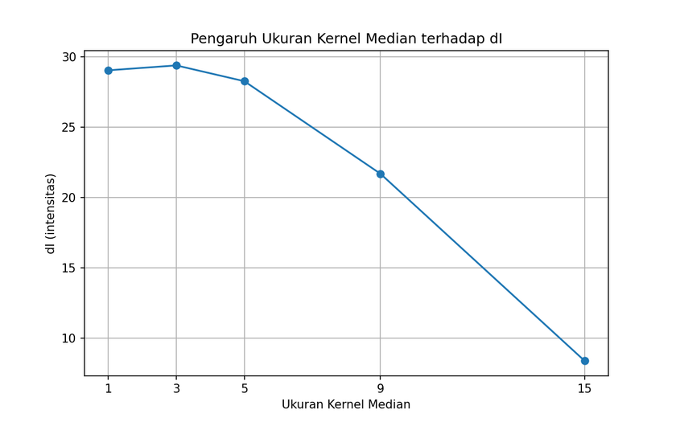
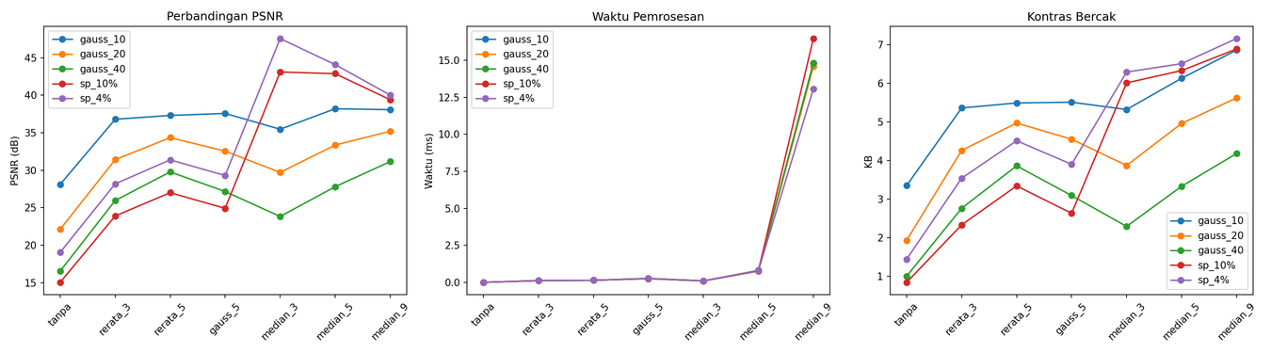
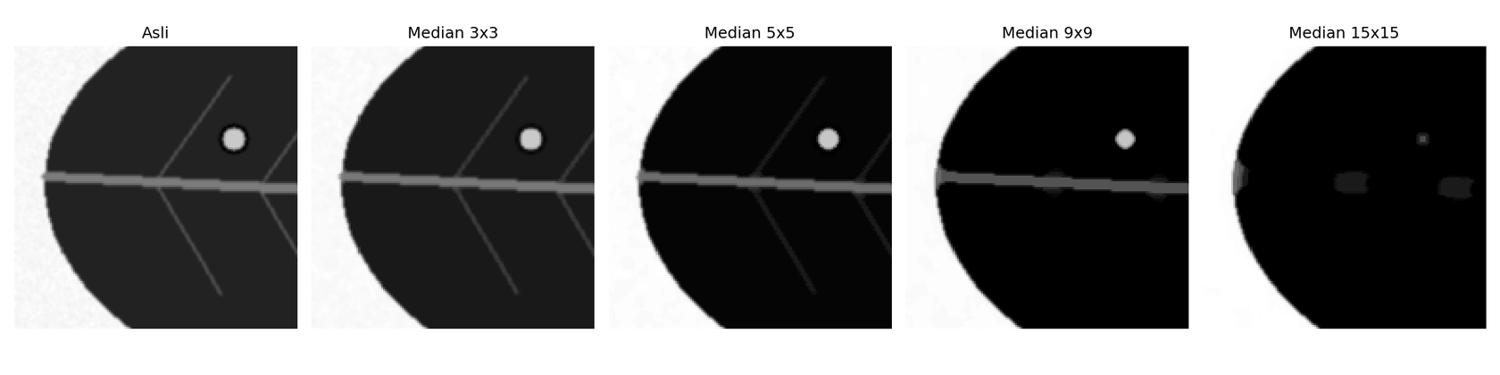
PENAPISAN CITRA

Slide 9
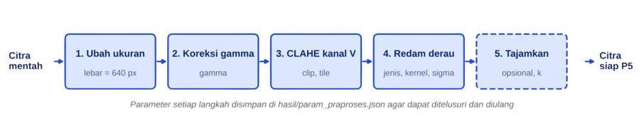
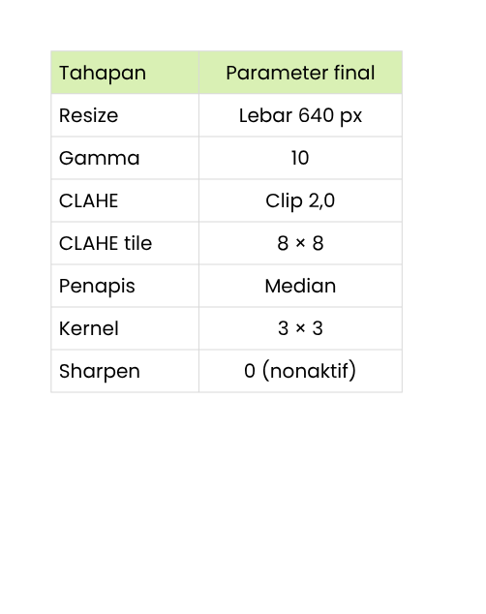
RANGKAIAN PRAPROSES
1. Diagram rangkaian praproses
2. Tabel parameter final
Rangkaian praproses menggabungkan resize, koreksi gamma, CLAHE, dan median filter untuk menyiapkan citra daun teh sebelum dianalisis lebih lanjut. Parameter disimpan agar proses dapat dilakukan secara konsisten dan diulang kembali.

Slide 10
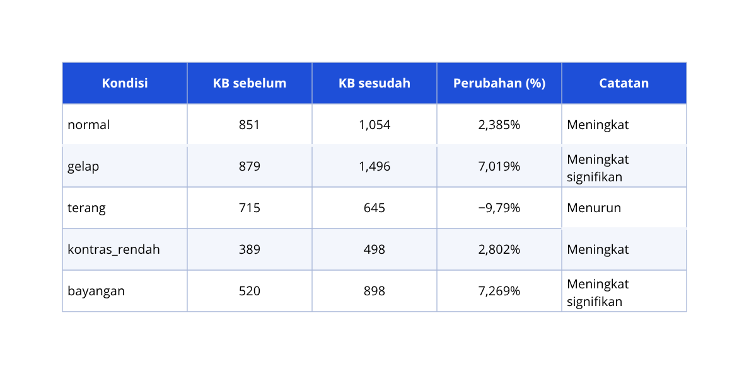
HASIL INTEGRASI

Slide 11
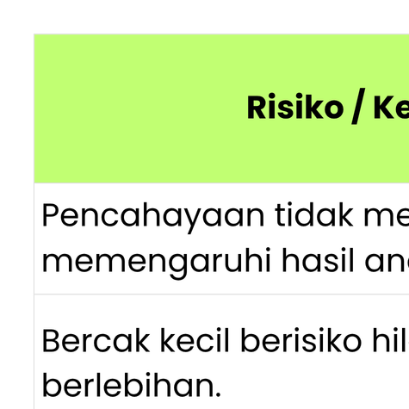
TANGGUNG JAWAB DAN KETERBATASAN

Slide 12
KESIMPULAN DAN LANGKAH BERIKUTNYA
Tiga Temuan Utama
  Kanal warna: Kanal R menunjukkan nilai KB tertinggi pada pengujian kelas bercak berat di lima kondisi pencahayaan.
  Perbaikan citra: CLAHE meningkatkan KB pada beberapa pengujian, tetapi hasilnya berbeda bergantung pada kondisi pencahayaan.
  Penapisan dan praproses: Median Filter membantu mengurangi derau, tetapi ukuran kernel terlalu besar dapat menghilangkan detail bercak kecil.
Rencana Pertemuan 5 (Deteksi Tepi)
  Menggunakan fungsi praproses() dan parameter final dari param_praproses.json.
  Menghitung gradien pada kanal warna terpilih.
  Menguji apakah deteksi tepi dapat membantu menemukan batas daun dan bercak.
  Menentukan apakah deteksi tepi layak digunakan berdasarkan hasil pengujian.

